Slide 1
Förberedelse för att delta i aktörsgemensam inriktning och samordning
Öva enkelt – PPT till dig som är övningsledare
Seminarieövning del 1

Slide 2
Om presentationen
Bildspelet är framtaget för att underlätta för dig som ska använda Öva enkelt - Förberedelser för att delta i aktörsgemensam inriktning och samordning
I slutet av bildspelet har vi samlat kunskapshöjande bilder om processen om du vill göra en uppfräschning av de övandes kunskaper om processen. I anteckningsfältet finns det stödtext till varje bild.
Har du frågor om materialet? Hör av dig till ledningsamverkan@msb.se eller ovning@msb.se.

Slide 3
Anpassningar
Du kan även anpassa scenariot så att konsekvenserna av stormen träffar din aktör tydligare men kom ihåg att de övande inte ska fastna i att lösa händelsen.
Du kan välja att göra övningsmomenten vid olika tillfällen men tänk på att fortfarande göra dem i ordningen som anges här.
Låt det inte gå för lång tid mellan övningstillfällena. Om det är mer än ett par veckor mellan tillfällena är det bra att upprepa scenariot och vad ni kom fram till i de tidigare övningsmomenten.

Slide 4
Avslutning
Återkoppla till syftet och målet med övningen.
Be deltagarna resonera kring de viktigaste utvecklingsområdena som framkommit under övningen, vad har gått bra, vad behöver förbättras?
Be deltagarna fylla i och lämna in utvärderingsenkäten.
Tacka för deltagandet.
Meddela när nästa övningsmoment ska genomföras om du valt att dela upp övningsmomenten till flera tillfällen. Repetera när och hur deltagarna får återkoppling på resultatet av övningen.
Om ni genomför flera övningsmoment under samma dag är det lämpligt men en paus innan ni går in i nästa övningsmoment. Efter det sista övningsmomentet ni genomför, repetera när och hur deltagarna får återkoppling på resultatet av övningen.

Slide 5
Inledning
Vilka som ingår i övningsledningen och vilken roll de övande har.
  Det är inte spelledaren som sitter på de rätta svaren.
Praktikaliteter kring tider, pauser och liknande.
Information kring säkerhetsskydd och sekretess.
Beskriv hur processen efter övningen ser ut.
Spelregler kring övningen.
Hur övningen kommer att gå till (om ni kör övningsmomenten en åt gången eller som en samlad övning, berätta om de olika momentens teman och att om de övande fastnar i en fråga kommer spelledaren att parkera frågan och gå vidare.)
Hur resultatet av övningen ska dokumenteras och spridas.

Slide 6
Övningens syfte och mål
Syftet med övningen är att
  förbereda den egna aktören för att delta i en aktörgemensam hantering av samhällsstörningar för att uppnå inriktning och samordning enligt processen för aktörsgemensam inriktning och samordning som finns i ramverket Gemensamma grunder för ledning och samverkan.
Målet med övningen är att de övande ska ha förståelse för
  vad som krävs för att delta i arbetet med att åstadkomma aktörsgemensam inriktning och samordning enligt processen i ramverket Gemensamma grunder för ledning och samverkan samt
  vilka förberedelser den egna organisationen behöver göra för att kunna delta i det aktörsgemensamma arbetet.

Slide 7

Övningens moment
Förbered för att delta i samverkan
+
Bedöm behov av samverkan
Övningsmoment 1
Följ upp
åtgärder
Dela
information
Övningsmoment 3
Genomför
åtgärder
Ta fram
samlad
lägesbild
Process
för aktörs-
gemensam
inriktning och samordning
Ta fram åtgärdsplan
Ta fram kompletterande analyser
Övningsmoment 2
Stödfrågor om hur ett kommunikativt perspektiv kan integreras i hanteringen finns i de tre övningsmomenten.
Ta fram
målbild

Slide 8
Övningsmoment 1
Bedöma behov av samverkan och förbereda för att delta i aktörsgemensam samverkan

Slide 9
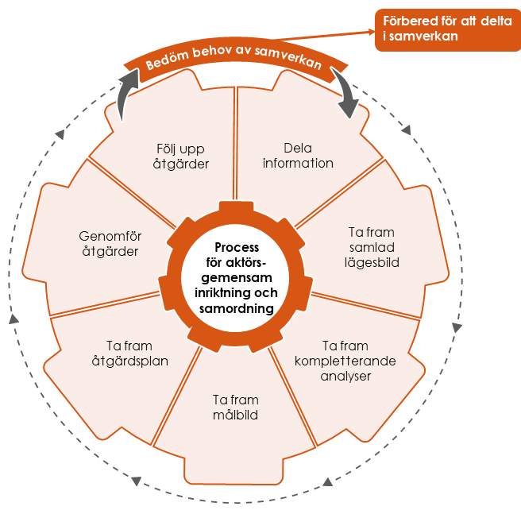
Bedöma behov av samverkan och förbereda för att delta i samverkan
Mål
De övande har förmåga att bedöma behov av samverkan och förbereda för att delta i samverkan samt förmåga att integrera ett kommunikativt perspektiv i hanteringen.
Ungefärlig tidsåtgång för övningsmoment 1
Introduktion | 15 minuter
Diskussion | 90 minuter
Summering och utvärderingsenkät | 15-30 minuter
Totalt | Ca 2 timmar

Slide 10
Scenario
Det är en onsdag i januari och SMHI varnar för att en storm med orkanbyar kommer att dra in över landet om tre dygn. Röd vädervarning är utfärdat.
Det innebär att vädret kan medföra mycket allvarliga konsekvenser för samhället och stor fara för allmänheten.
Notes:
Till dig som är övningsledare:
Enligt SMHI betyder en röd vädervarning följande:
Mycket allvarliga konsekvenser för samhället och stor fara för allmänheten
Vädervarningar på röd nivå innebär att vädret kan medföra mycket allvarliga konsekvenser för samhället. Vädret kan bli en stor fara för allmänheten och orsaka mycket allvarliga skador på egendom och miljö. Det finns en stor risk för omfattande störningar i olika tjänster i samhället, som till exempel i kollektivtrafik och blåljusverksamhet.
Vad behöver allmänheten göra?
Allmänheten bör avstå helt från aktiviteter som innebär att de utsätts för risker som vädret kan medföra. De ska göra vad de kan för att minska risken för skador på sig själva, deras omgivning och deras egendom.
Vad ska offentlig verksamhet göra?
Offentliga verksamheter bör anpassa sina tjänster och funktioner utifrån hur vädret utvecklas. De bör genomföra förebyggande åtgärder för att skydda verksamheten och planera för att åtgärda de följder som kan uppstå. De bör höja beredskapen inom organisationen och ge allmänheten den information som krävs för att minska risken för skador.
SMHI (2025) https://www.smhi.se/kunskapsbanken/meteorologi/varningar-och-meddelanden
(hämtad 10 april 2025)

Slide 11
Diskussionsfrågor – Bedöma behov av samverkan
Hur påverkar den här händelsen oss och vår verksamhet?
Behöver vi samverka med några aktörer för att
  hantera möjliga störningar i vår egna verksamhet?
  bidra till samhällets hantering av stormens konsekvenser?
På vilket sätt behöver vi samverka?
  Räcker det med att dela information för att skapa en gemensam förståelse för situationen eller behöver vi även en gemensam målbild och åtgärdsplan?
  Gäller svaret ovan för alla identifierade samverkansaktörer eller kan det se olika ut beroende på aktör och vad som behöver samverkas kring?
  Vilka behöver vi samverka omedelbart med och vilka behöver vi samverka med på lite längre sikt?
Hur tar vi kontakt med aktörerna vi har identifierat?

Slide 12
Diskussionsfrågor – Förbereda för att delta i samverkan
Vem är ansvarig för att kalla till samverkan i den här situationen inom vårt län/region/sektor?
Vilka roller behöver vi för att kunna delta i aktörsgemensam hantering? Har vi dem idag?
Vilka förberedelser behöver de olika rollerna göra utifrån den här situationen?
Hur kommer kommunikationssamverkan igång? Vem är ansvarig för att den kommer igång?

Slide 13
Summering av det här momentet
Vad är de viktigaste utvecklingsområdena som framkommit under övningsmomentet?
Vad har gått bra?
Vad behöver förbättras?

Slide 14
Dela ut utvärderingsenkät

Slide 15
Övningsmoment 2
Dela information, ta fram samlad lägesbild, ta fram kompletterande analyser och ta fram en målbild

Slide 16
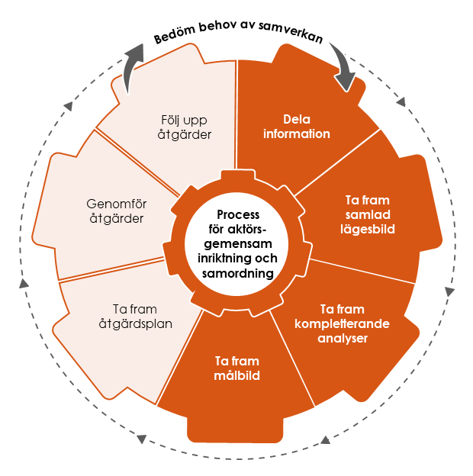
Dela information, ta fram samlad lägesbild, ta fram kompletterande analyser och ta fram målbild
Mål
De övande har förståelse för sin organisations roll i att dela information, ta fram samlad lägesbild, ta fram kompletterande analyser och ta fram en målbild samt hur de kan integrera ett kommunikativt perspektiv i hanteringen.
Ungefärlig tidsåtgång för övningsmoment 2
Introduktion | 10 minuter
Diskussion | 150 minuter
Summering och utvärderingsenkät | 15-30 minuter
Totalt | Ca 2,5-3 timmar

Slide 17

Inspel sida 1
De första elavbrotten rapporteras vid 6-tiden på lördagsmorgonen. Kraftig vind, fallande träd och kringflygande träddelar orsakar skador på el- och teleledningar samt övrig teknisk infrastruktur.
Stormen slår först ut elnäten i de västra delarna av länet. Sedan mörkläggas snabbt stora delar av framför allt landsbygden. De omfattande elavbrotten leder till att även tele- och datatrafiken slås ut. Flera master för radiolänk och mobil kommunikation knäcks.
När stormen slår till är det minusgrader och uppvärmningsbehovet är normalt för årstiden. Fjärrvärmeanslutna bostäder i centralorterna drabbas av långa elavbrott och problem med värmen uppstår.
El-, vatten- och värmeförsörjningen till bostäderna påverkas. Det kommer uppgifter om att detta beror på sabotaget och inte på grund av stormen. Utan värmekälla sjunker inomhustemperaturen snabbt när det är kallt ute. Hushållen har endast i begränsad omfattning tillgång till reservkraft.
Notes:
Alternativt skriv ut scenario del 2 som du hittar i övningsvägledningsdokumentet och dela ut till de övande.

Slide 18
Inspel sida 2
De flesta VA-anläggningar är utrustade med reservkraft, men kan få problem med nedfallna träd som skadar anläggningar. Anledningen till detta är att ingen har röjt träd ordentligt runt brunnar eller byggnader. En del verksamheter och hushåll, framför allt i tätorterna, saknar reservkraft och det blir snabbt problematiskt med avlopp och dricksvattenförsörjning,
Det blir stora störningar i transporter med stopp och långa omledningar av trafiken.
Störningarna i trafiken leder till framkomlighetsproblem för utryckningsfordon, transporter för hemtjänst, pendlare och skolskjutsar, företagsleveranser, regionala transporter, avfallshantering och lantbrevbärarservice.
Människor har svårt att ta sig till affärer och apotek för att handla basvaror och medicin.
Avsaknaden av telefoni och internet gör det svårt att få ut information till berörda. För de som har tillgång till internet florerar rykten på sociala medier om att det är fel på det svenska systemet då myndigheter, länsstyrelse, kommuner och regioner inte förberett sig tillräckligt för att hantera stormen. Media ringer för att få en kommentar.
Notes:
Alternativt skriv ut scenario del 2 som du hittar i övningsvägledningsdokumentet och dela ut till de övande.

Slide 19
Diskussionsfrågor – Dela information
Vilka behöver vi få information ifrån?
Vilka behöver vi ge information till?
På vilket sätt ska delning av information ske?
Hur kommunicerar vi internt och externt med andra aktörer och allmänheten? Hur ska det samordnas?
Behöver vi samverkan med andra aktörer än de vi redan identifierat?

Slide 20
Diskussionsfrågor – Samlad lägesbild
Vem tar fram en samlad lägesbild i det här läget?
Hur ser vår egna process ut för att ta fram lägesbilder för att skapa en förståelse för hur vi påverkas och hanterar händelsen?
Vad skulle vår lägesbild innehålla för information om vi ska dela den med aktörer inom vårt län/region/sektor?
Hur inkluderar vi det kommunikativa perspektivet i vår lägesbild?

Slide 21
Diskussionsfrågor – Ta fram kompletterande analyser
Hur kan vi arbeta för att komma fram till vad som är problembilden i den här händelsen?
Hur skulle vi göra för att vara säkra på att vi är överens om problembilden innan vi går vidare till målformulering?
  Varför är det viktigt att ha samsyn på problemet innan vi tar fram egna och gemensamma mål?
  Hur kan vi uppmärksamma eventuella perspektiv- och/eller intressekonflikter i vad som är problembilden?
Vad behöver vi för kompetens och roller internt för att kunna göra egna analyser av situationen och för att bidra till de aktörsgemensamma analyserna?
Hur inkluderar vi analyser från kommunikatörsfunktionen i våra analyser?

Slide 22
Diskussionsfrågor – Ta fram målbild
Hur ser vårt arbetssätt ut för att ta fram egna mål för att hantera den här händelsen?
Hur skulle vi kunna bidra till att ta fram aktörsgemensamma mål för den aktörsgemensamma hanteringen?
Vad är viktiga skillnader mellan våra egna mål och de aktörsgemensamma målen?
Hur skulle vi kunna komplettera målbilden med kommunikationsmål?
  Varför är detta viktigt att även ta fram kommunikationsmål?

Slide 23
Summering av det här momentet
Vad är de viktigaste utvecklingsområdena som framkommit under övningsmomentet?
Vad har gått bra?
Vad behöver förbättras?

Slide 24
Dela ut utvärderingsenkät

Slide 25
Övningsmoment 3
Ta fram åtgärdsplan, genomför åtgärder och följ upp effekt

Slide 26
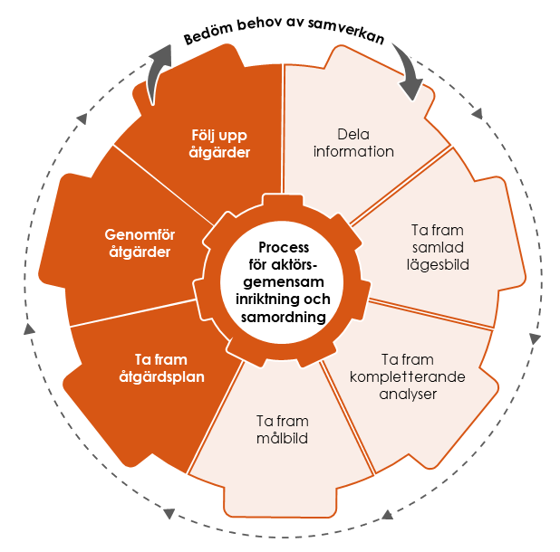
Ta fram åtgärdsplan, genomför åtgärder och följ upp effekt
Mål
De övande har förståelse för sin organisations roll i att ta fram en åtgärdsplan, genomföra åtgärder och följa upp effekt samt hur de kan integrera ett kommunikativt perspektiv i hanteringen.
Ungefärlig tidsåtgång för övningsmoment 3
Introduktion | 5 minuter
Diskussion | 90 minuter
Summering och utvärderingsenkät | 15-30 minuter
Totalt | Ca 2 timmar

Slide 27
Diskussionsfrågor – Ta fram åtgärdsplan
Hur arbetar vi med åtgärdsplaner i vår verksamhet när det inträffar en störning i vår verksamhet?
Behöver någon annan känna till vad vi genomför som egna åtgärder?
Vad skulle kunna ingå i en aktörsgemensam åtgärdsplan och hur bidrar vi till den?
  Vad behöver vara förberett i förväg för att vi ska kunna bidra?
Hur skulle vi kunna göra vi för att inkludera de viktigaste kommunikationsåtgärderna i åtgärdsplanen?

Slide 28
Diskussionsfrågor – Genomföra åtgärder
Vilka åtgärder skulle vi behöva genomföra själva i den aktörsgemensamma hanteringen utifrån vår roll och vårt ansvar?
Vilka åtgärder skulle vi behöva samordna med andra aktörers hantering?
Vad skulle ske i den aktörsgemensamma kriskommunikationssamverkan och hur bidrar vi till den?
  Vad behöver vara förberett i förväg för att vi ska kunna bidra?

Slide 29
Diskussionsfrågor – Följ upp åtgärder
Vad har vi för rutiner för att följa upp om våra genomförda åtgärder (inklusive kommunikationsåtgärder) i hanteringen får avsedd effekt (utfall/resultat)?
Hur följer vi upp om aktörsgemensamma åtgärder (inklusive kommunikationsåtgärder) i hanteringen får avsedd effekt?

Slide 30
Summering av det här momentet
Vad är de viktigaste utvecklingsområdena som framkommit under övningsmomentet?
Vad har gått bra?
Vad behöver förbättras?

Slide 31
Dela ut utvärderingsenkät

Slide 32
Process för aktörsgemensam inriktning och samordning
Kunskapsdel

Slide 33
Process för aktörsgemensam inriktning och samordning
Vid inträffade eller nära förestående samhällsstörningar i fredstid eller höjd beredskap behövs ofta samarbete mellan flera olika aktörer.
Det aktörsgemensamma arbetet behöver ha en tydlig inriktning och samordning.
Process för aktörsgemensam inriktning och samordning är framtagen för att stödja detta gemensamma arbete.
Notes:
Vid en inträffad eller nära förestående samhällsstörning i fredstid och under höjd beredskap är det vanligt att flera olika aktörer behöver samarbeta. För att det här samarbetet ska fungera smidigt och effektivt – och för att vi ska kunna använda samhällets resurser på bästa sätt – är det viktigt att arbetet har en tydlig inriktning och är samordnat. Därför har MSB tillsammans med aktörer i beredskapssystemet tagit fram en process som stödjer just detta gemensamma arbete.

Slide 34
När och hur ska processen användas?
Som stöd för att öka graden av medvetet resonerande och beslutsfattande.
Som stöd för att identifiera och genomföra så effektiva åtgärder som möjligt.
Är framtagen för aktörsgemensamt arbete, men kan även med fördel användas i aktörsinternt.
Kan användas på olika systemnivåer och inom olika sakfrågor.
Samverkan kan gå olika långt; dela information, aktörsgemensam målbild, gemensam åtgärdsplanering.
Notes:
Processen är ett stöd för att öka graden av medvetet resonerande och medvetet beslutsfattande för att identifiera och genomföra så effektiva åtgärder som möjligt. Dessutom ska den kunna användas och vara till nytta för alla aktörer, i såväl fredstid som under höjd beredskap.
Processen är framtagen för aktörsgemensamt arbete, men kan även med fördel användas i aktörsinternt arbete. Genom att använda processen både internt och tillsammans med andra blir den en naturlig del av allas arbetssätt.
Processen kan både användas på olika systemnivåer och inom olika sakfrågor. Aktörer kan gå olika långt i sin samverkan. Ibland räcker det att dela information och skapa en gemensam förståelse för situationen. Ibland behöver aktörerna komma överens om aktörsgemensam målbild, och ibland behöver de också genomföra gemensam åtgärdsplanering. Detta innebär att olika aktörer – och olika ledningsnivåer hos respektive aktör – i en given situation kan befinna sig i olika faser av processen, och dessutom vara mer eller mindre involverade i olika moment.

Slide 35
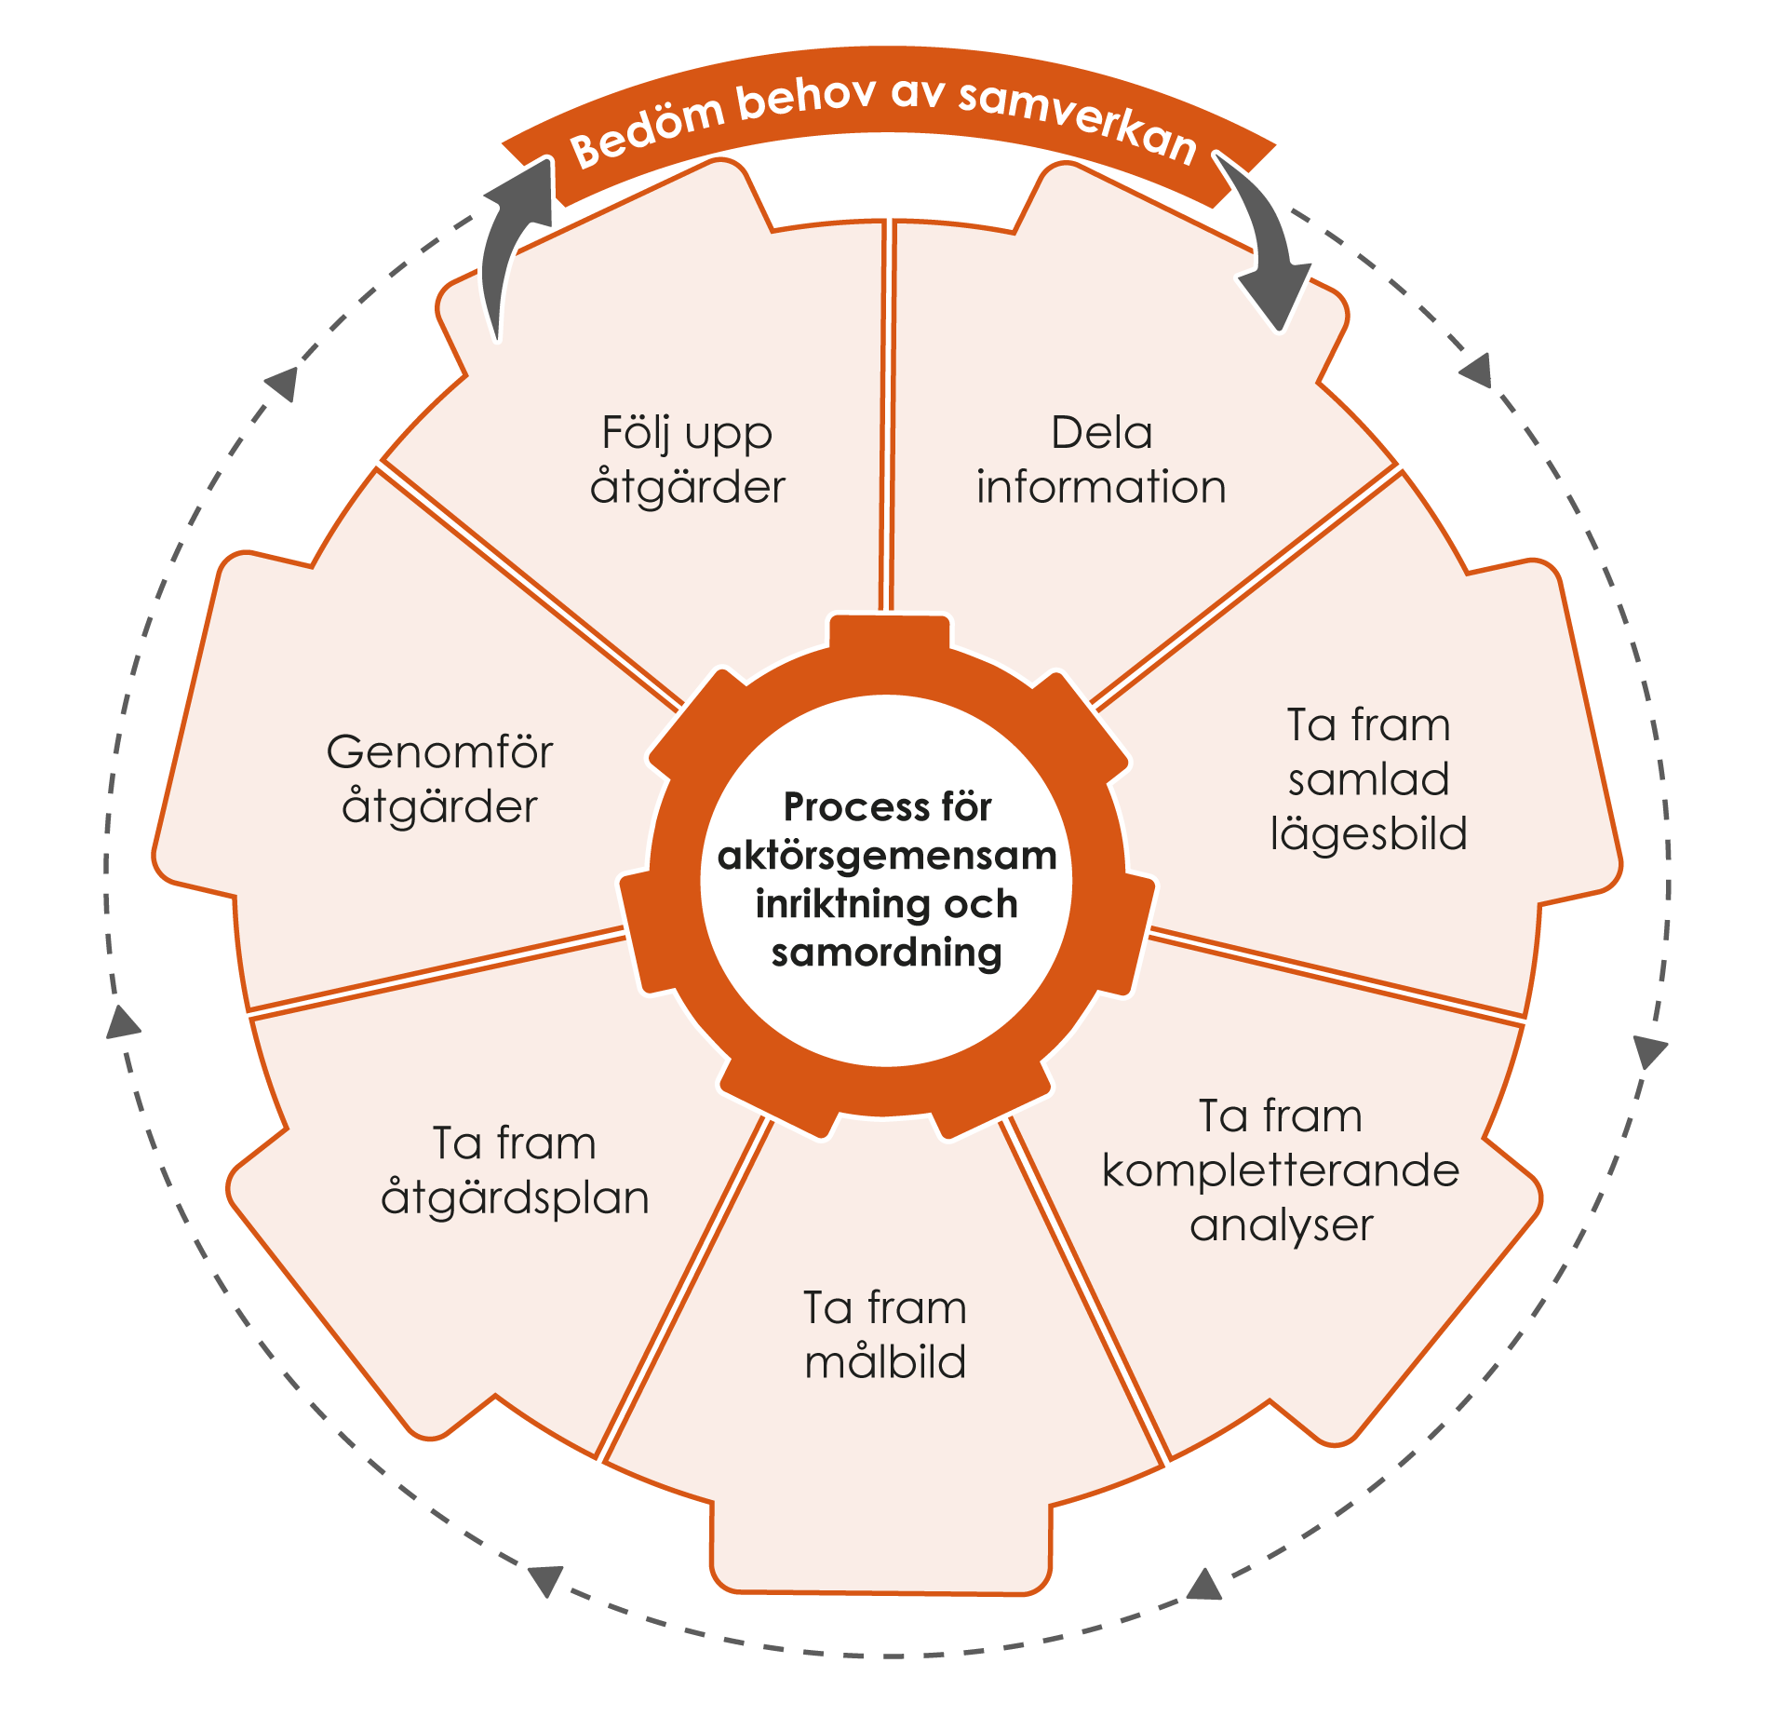
Vad innebär att bedöma behov av samverkan?
Notes:
Läs upp följande beskrivning av steget ”Bedöma behov av samverkan”:
Aktörsgemensam hantering initieras när behov uppstår, det vill säga när flera aktörer berörs av en samhällsstörning och det kan finnas behov av att åstadkomma samordning av åtgärder, resurser och kommunikation. Samtliga aktörer kan påkalla behovet av en aktörsgemensam hantering. Här är det viktigt med ett proaktivt förhållningssätt; det är bättre att påkalla behovet en gång för mycket än en gång för lite och att göra det så tidigt som möjligt när man ser behov av gemensam hantering.
All samverkan startar med någon form av behovsidentifiering. Det kan handla om att en eller flera aktörer uppfattar att det finns ett eller flera behov som de bedömer ställer krav på aktörsgemensam inriktning och samordning. Den här behovsidentifieringen kan utgå från aktörens egen värdering, omvärldsbevakning, vissa typhändelser och/eller kriterier såsom att en inträffad eller nära förestående samhällsstörning medför så som behov av snabbt beslutsfattande hos flera aktörer parallellt omfattande koordinering mellan aktörers åtgärder och informationsinsatser gemensamma analyser kring konsekvenser och åtgärdsbehov på kort och lång sikt resurser alternativt behov av omfördelning av resurser mellan aktörer.
Behovsidentifieringen kan också vara så enkel som att en aktör gör bedömningen att det har uppstått utmaningar eller osäkerheter som aktören inte kan eller bör hantera på egen hand.

Slide 36
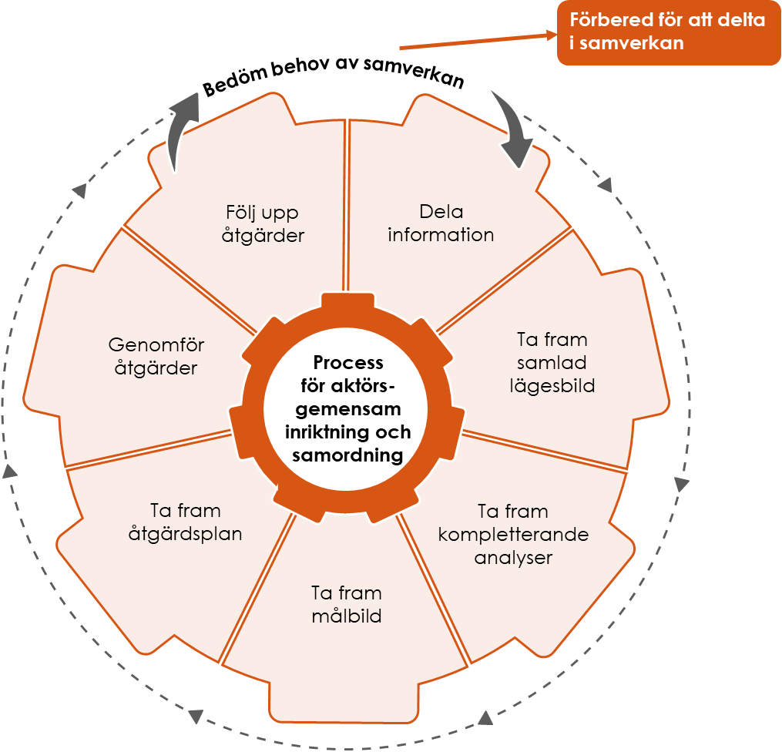
Förbereda för att delta i aktörsgemensam samverkan
Notes:
Läs upp följande beskrivning av steget ”Förbereda för att delta i samverka” som är en del av steget ”Bedöma behov av samverkan”:
Efter att berörda aktörer har bedömt behovet och händelsens karaktär kallar den sammankallande aktören till samverkan. Inbjudan bör ske enligt i förväg uppgjorda rutiner.
I samråd med berörda aktörer avgörs vilka övriga aktörer som bör delta. I samband med att den sammankallande aktören bjuder in till samverkan bör det inledande syftet med det aktörsgemensamma arbetet och vilka frågeställningar som ska diskuteras tydligt framgå. På så vis får representanterna möjlighet att förbereda sitt deltagande på bästa sätt.

Slide 37
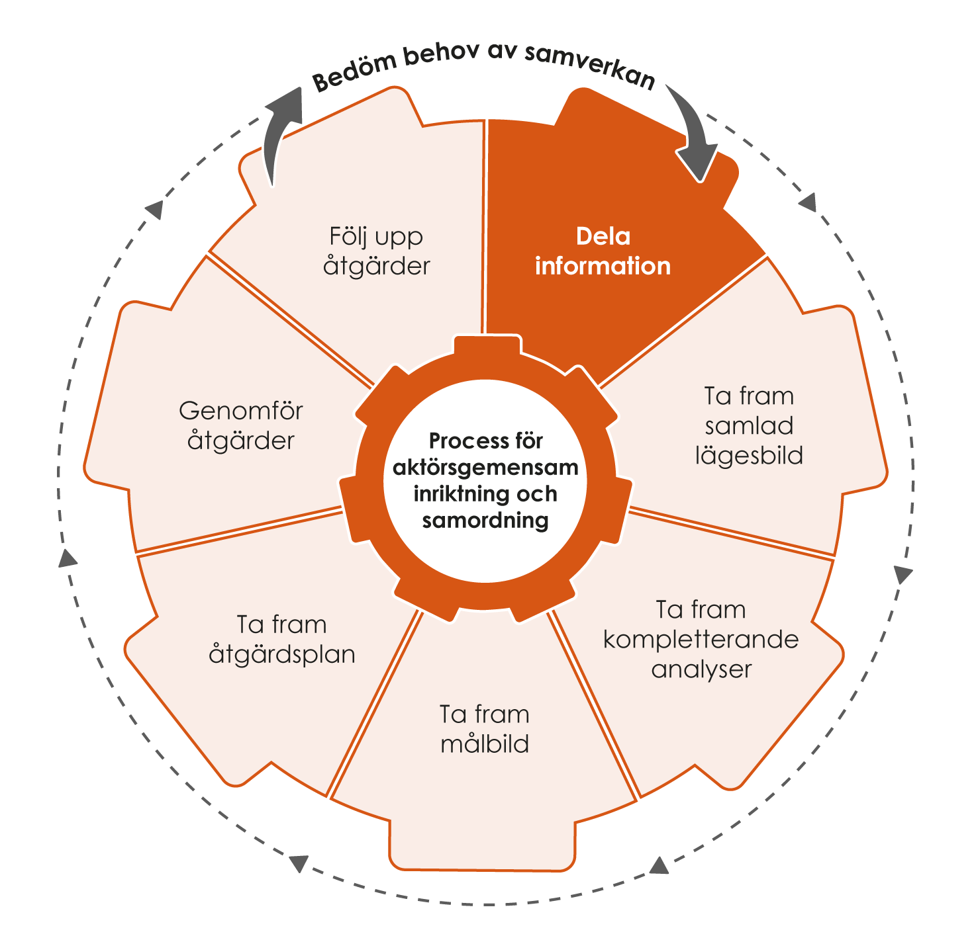
Dela information
Notes:
Att olika aktörer delar information med varandra är en förutsättning för att de ska kunna hantera samhällsstörningar så effektivt som möjligt. En proaktiv och genomtänkt informationsdelning bidrar till att det blir lättare att successivt bedöma hur det aktörsgemensamma arbetet ska utformas i det enskilda fallet. Informationsdelning består av olika former av aktiviteter, där aktörer inhämtar, utbyter och förmedlar information med varandra.
Syftet är att skapa initial förståelse för vad som har inträffat och hur aktörerna behöver samarbeta för att hantera händelsen.

Slide 38
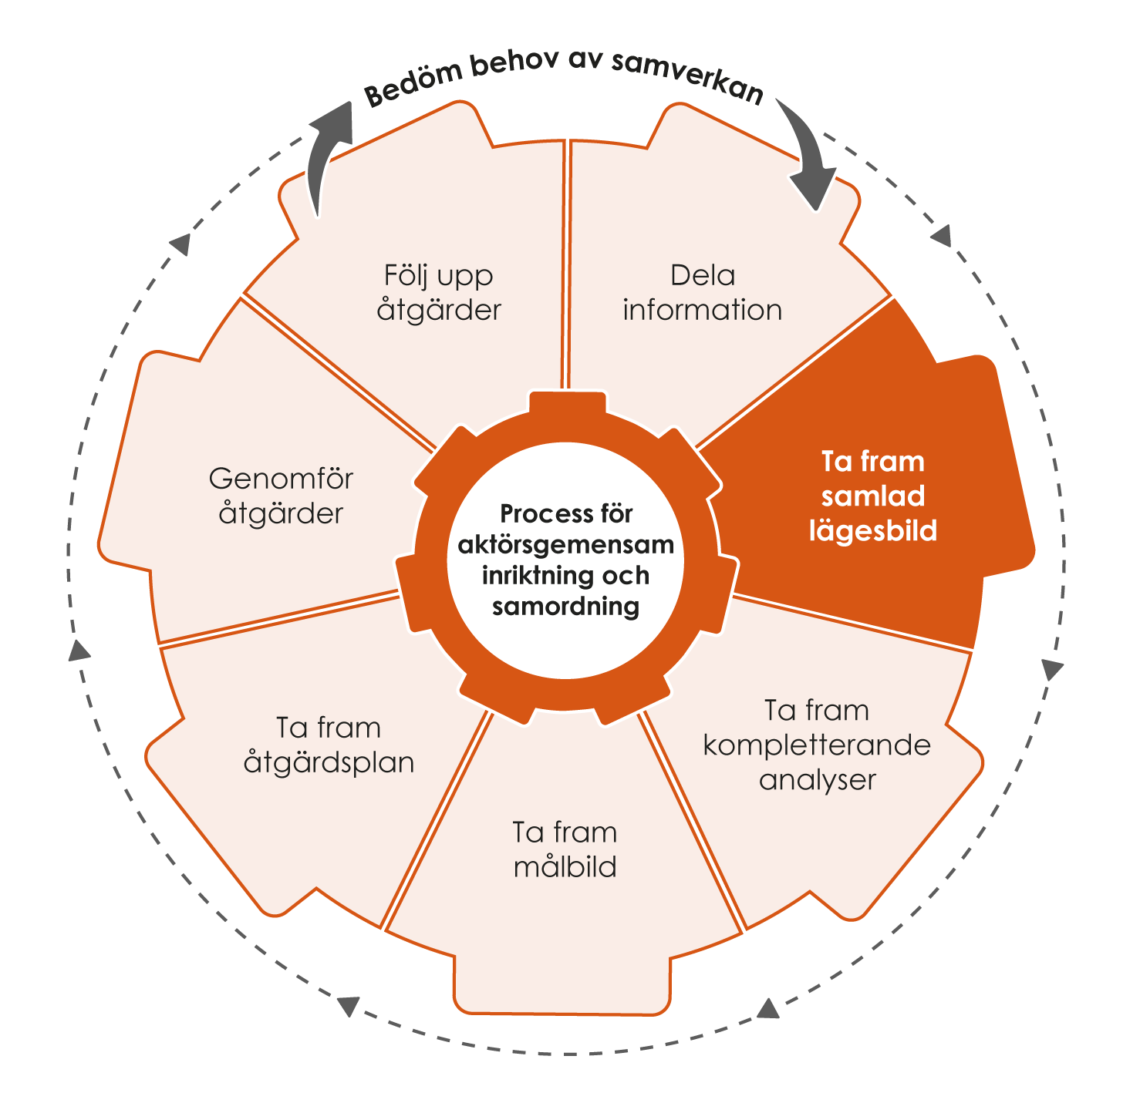
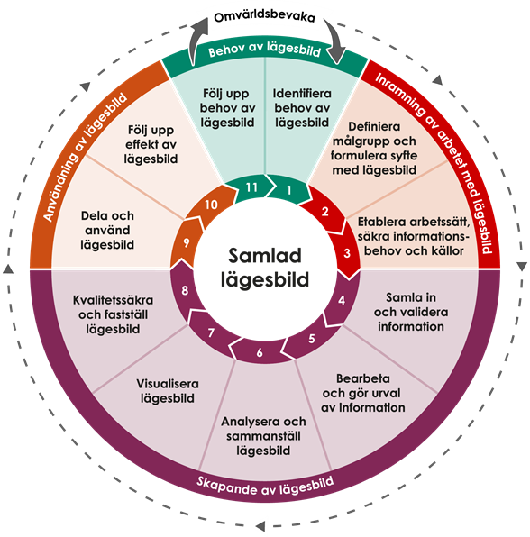
Ta fram samlad lägesbild
Aktörsspecifika lägesbilder utgör underlag till den samlade lägesbilden som tas fram för den aktörsgemensamma hanteringen.
Notes:
Aktörsspecifika lägesbilder är urval av information som analyseras och sammanställs i form av beskrivningar och bedömningar av läget. Syftet är att ge överblick, förståelse och underlag till beslut och åtgärder.
En samlad lägesbild (som ett underlag till den aktörsgemensamma hanteringen) är urval av information från flera aktörer och källor som analyseras och sammanställs i form av beskrivningar och bedömningar av läget. Syftet är att ge överblick, förståelse och underlag till beslut och åtgärder i det aktörsgemensamma arbetet. Aktörsspecifika lägesbilder är alltså underlag till den samlade lägesbilden.
Skapandet av samlade lägesbilder är en kontinuerlig process som kan resultera i muntligt kommunicerade lägesbilder, skriftliga lägesbilder eller lägesbilder som visualiseras via teknikstöd. En samlad lägesbild kan bestå av en mängd olika typer av information som presenteras detaljerat eller översiktligt sammanställt. Lägesbildens upplösningsgrad är helt beroende på dess syfte, målgrupp och sammanhanget där den ska användas.

Slide 39
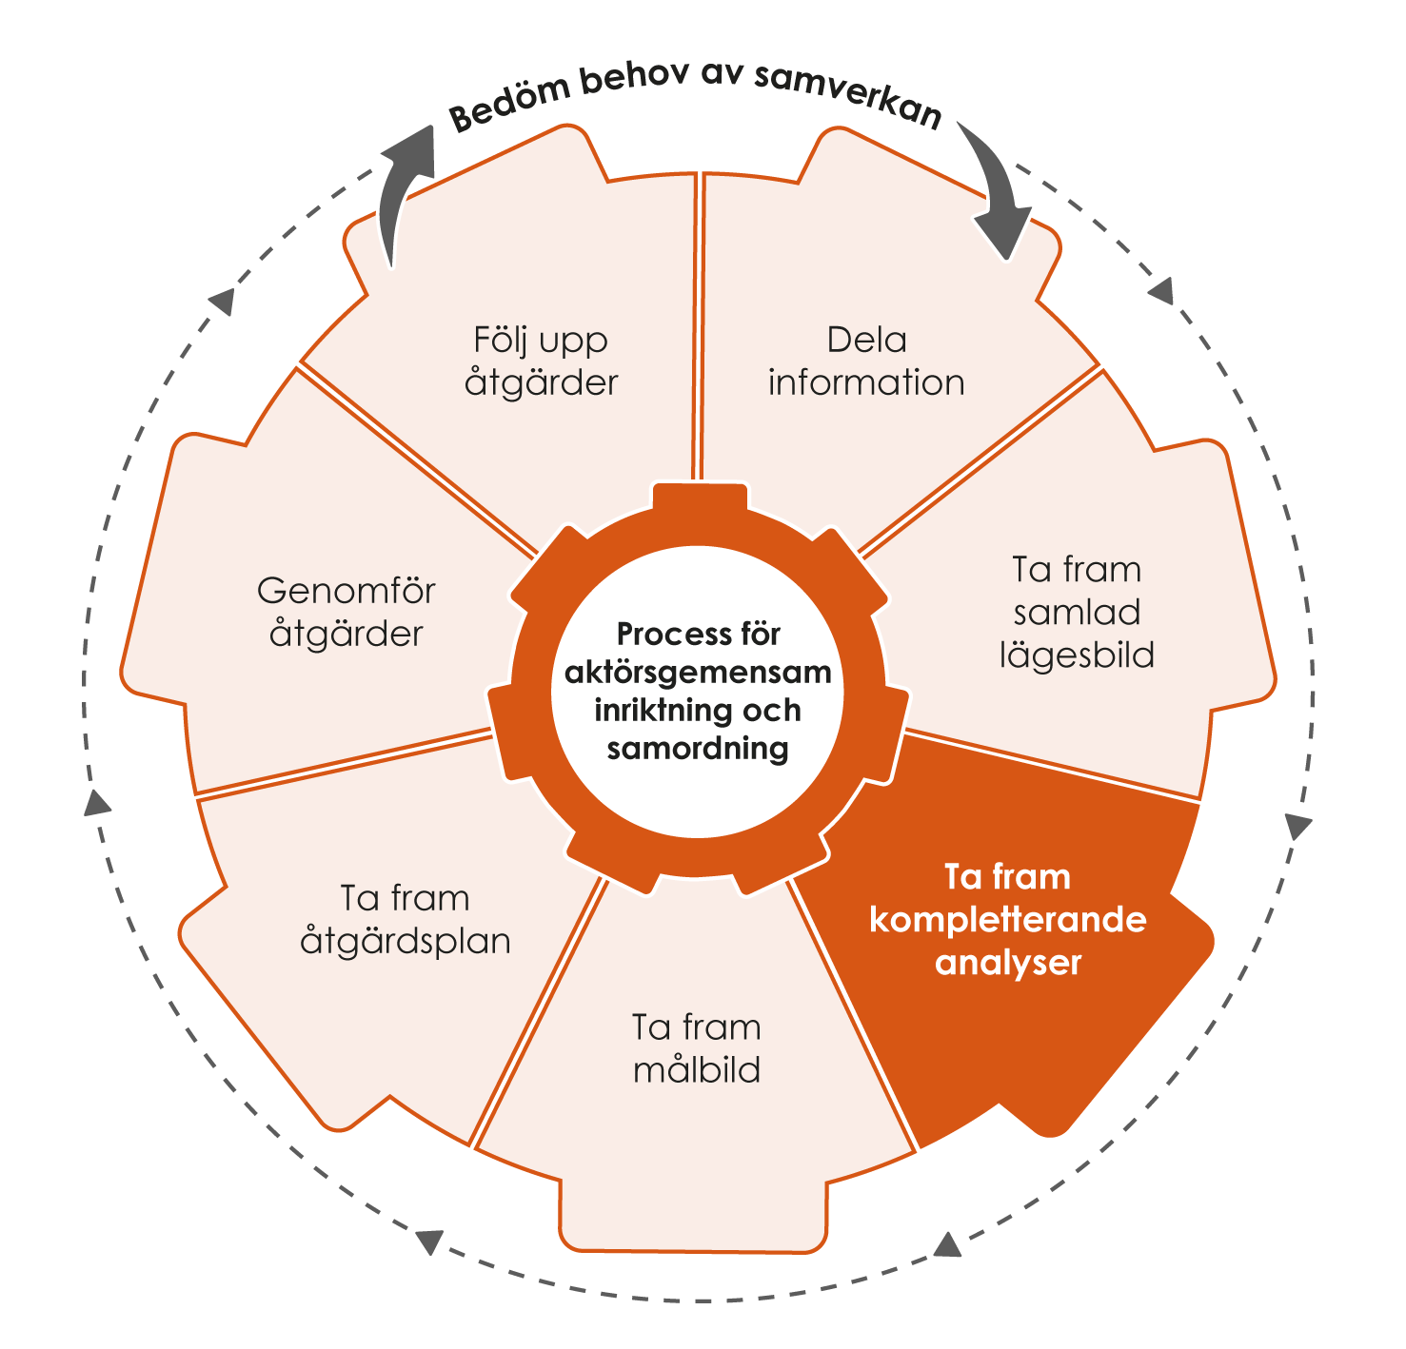
Ta fram kompletterande analyser
Notes:
Utöver de analyser som görs i samband med den samlade lägesbilden kan det finnas behov av att ta fram kompletterande analyser. Det kan till exempel bli aktuellt om det behöver tas fram fördjupade eller mer långsiktiga analyser, analyser av en annan karaktär än de som gjorts i den samlade lägesbilden eller för att få ett tillräckligt underlag att använda vid framtagning av målbild och åtgärdsplan.
Att ta fram kompletterande analyser syftar till att reda ut osäkerheter genom att på ett strukturerat sätt reflektera kring konsekvenser av samhällsstörningen, både möjliga och redan inträffade. Det är särskilt viktigt vid samhällsstörningar där det inträffade är av mer sällankaraktär eller där det hos de berörda aktörerna saknas tillräcklig erfarenhet av det som inträffat. Kompletterande analyser kan vara övergripande eller mer detaljerade beroende på syfte och sammanhang.
Exempel på aspekter på som kan vara aktuella för kompletterande analys:
olika händelseutvecklingar
bredden av handlingsalternativ
konsekvenser över tid (gränsöverskridande, tidsmässiga gränser)
sammanvävda ansvarsförhållanden
risker för kunskapsluckor i relation till aktörssammansättningen
orientering kring sekretessproblematik.
juridiska eller ekonomiska aspekter.
Men först behöver vi ha samsyn kring problembilden….

Slide 40
Steg 1: Att tänka problem…..
Problemformuleringar görs för att konkretisera brist på kunskap som aktören eller grupper av aktörer står inför.
Genom att formulera problem i termer av frågeställningar kan aktörerna identifiera aspekter som är avgörande att kunna besvara.
Vi behöver även ha en samsyn kring vad problemet eller problemen är för att kunna enas om ett gemensam mål och en gemensam plan.
Notes:
Att formulera problem i samband med hantering av samhällsstörningar kan vid en första anblick ses som onödigt då aktörerna redan har en rad problem som de står inför. Men den typ av problemformulering som avses här handlar mer om problem som är relaterade till den kunskap eller snarare brist på kunskap som aktören eller grupper av aktörer står inför. Genom att formulera problem i termer av frågeställningar kan aktörerna identifiera aspekter som är avgörande att kunna besvara.
Syftet med problemformuleringen är att tydliggöra vita fläckar kring den kunskap som aktören har och därefter genom specifika informationsinsamlingsaktiviteter besvara de aktuella frågeställningarna. Hypotesprövning kan vara till stöd både för att konkret försöka formulera påståenden (hypoteser) som ligger framåt i tiden, och för att se om dessa påståenden kan bekräftas eller förkastas.

Slide 41
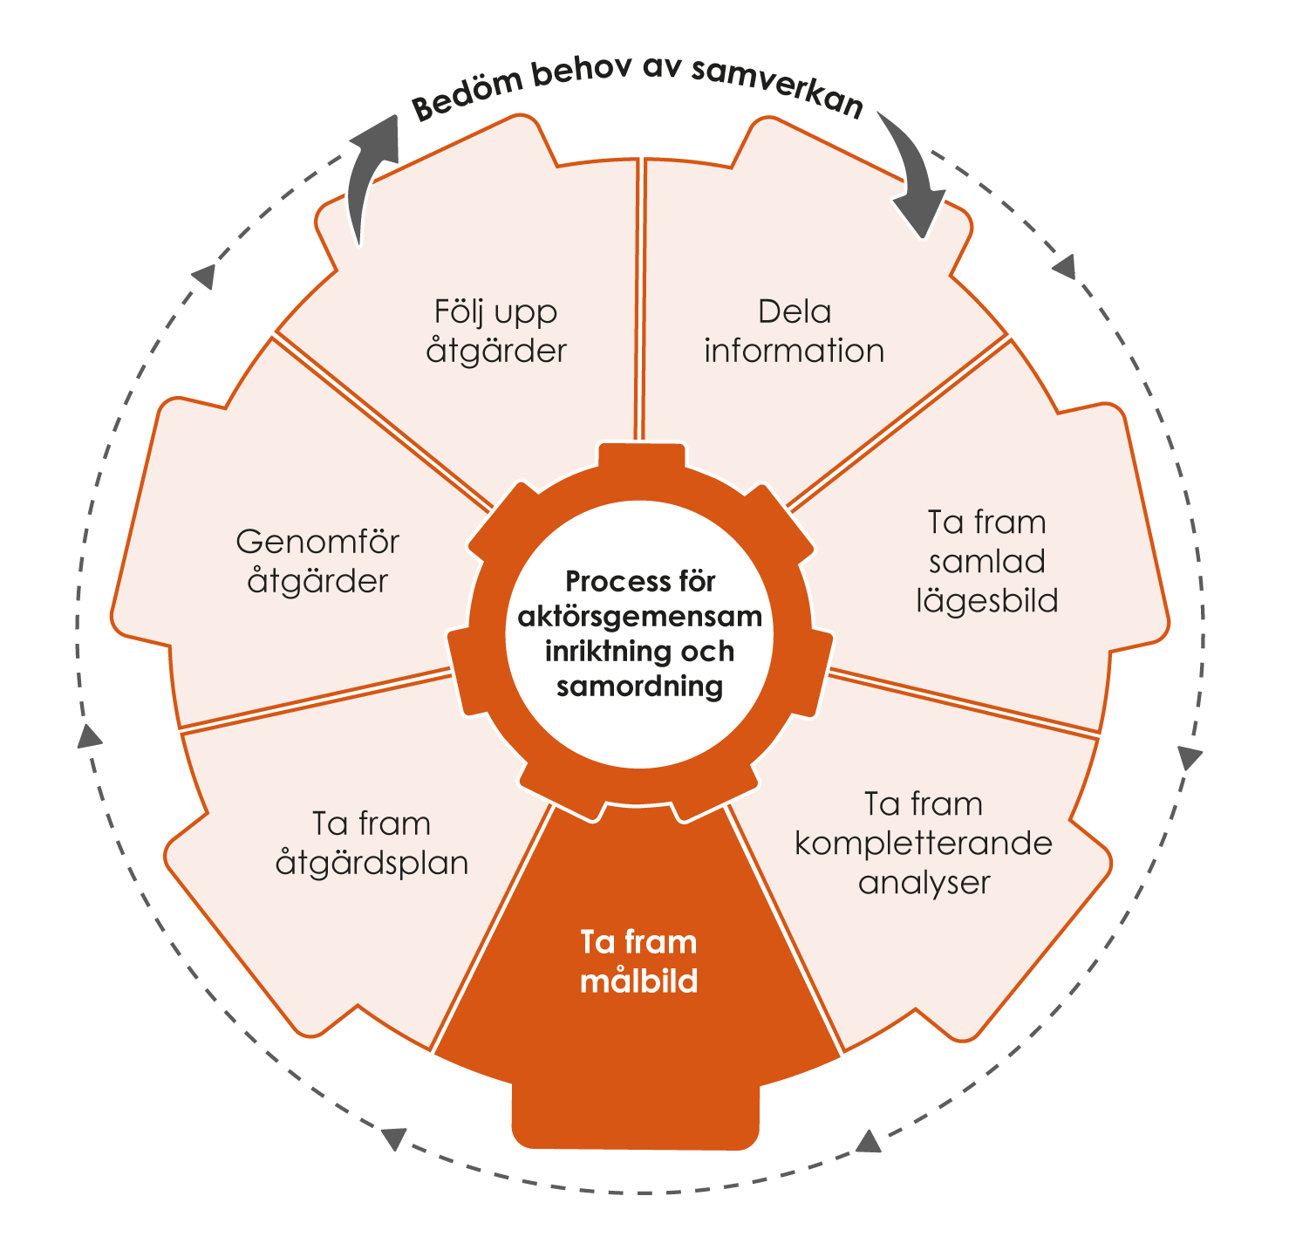
Ta fram målbild
Notes:
Ett aktörsgemensamt arbete med målbilder handlar om att besvara frågan ”Vad ska vi åstadkomma tillsammans?”. Om aktörerna tar fram en gemensam målbild så behöver den utöver mål även innehålla en övergripande beskrivning av vad man ska göra för att nå målen, med vilka resurser, och vilka handlingsalternativ man bör undvika i arbetet mot målet. Aktörsgemensamma målbilder behöver också inkludera kommunikativa aspekter, till exempel i form av samordnade budskap.
Ett aktörsgemensamt målbildsarbete är en viktig del för att åstadkomma inriktning i hanteringen av en samhällsstörning. Arbetet med målbilder syftar till att aktörerna tillsammans ska bedöma vad de ska uppnå i stort i hanteringen av en samhällsstörning.

Slide 42
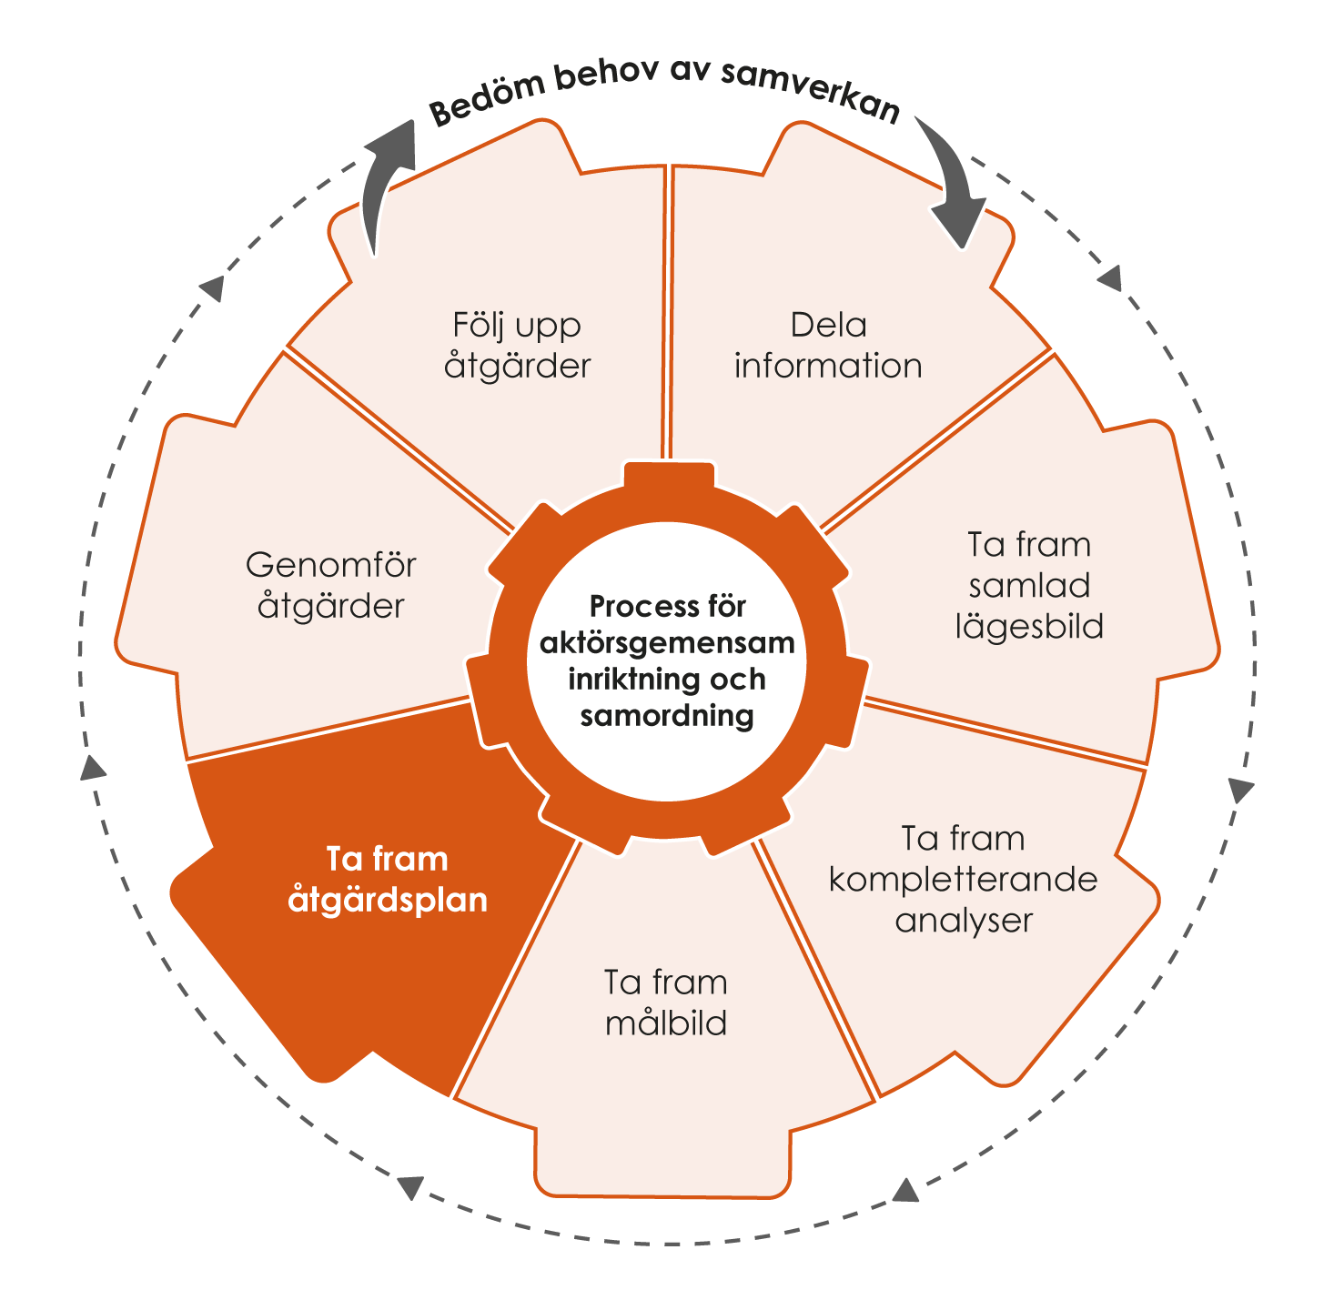
Ta fram åtgärdsplan
Notes:
Ett sätt att åstadkomma samordning vid en samhällsstörning är att genomföra en gemensam åtgärdsplanering. För att kunna koordinera resurser och insatser behöver aktörerna därför tillsammans göra en bedömning av vilka behov det finns av en gemensam åtgärdsplanering. För om det inte finns någon samordning, eller om den brister, används ju inte samhällets olika resurser på bästa möjliga sätt.
I den gemensamma åtgärdsplaneringen behöver aktörerna arbeta vidare med att konkretisera och planera åtgärder, utifrån det aktörsgemensamma arbetet med målbilder. Dessa kan vid behov sedan sammanställas i en eller flera åtgärdsplaner som beskriver mer i detalj vem som gör vad, var och när. Åtgärdsplanerna skapar förutsättningar för att kunna genomföra åtgärder med önskad effekt.

Slide 43
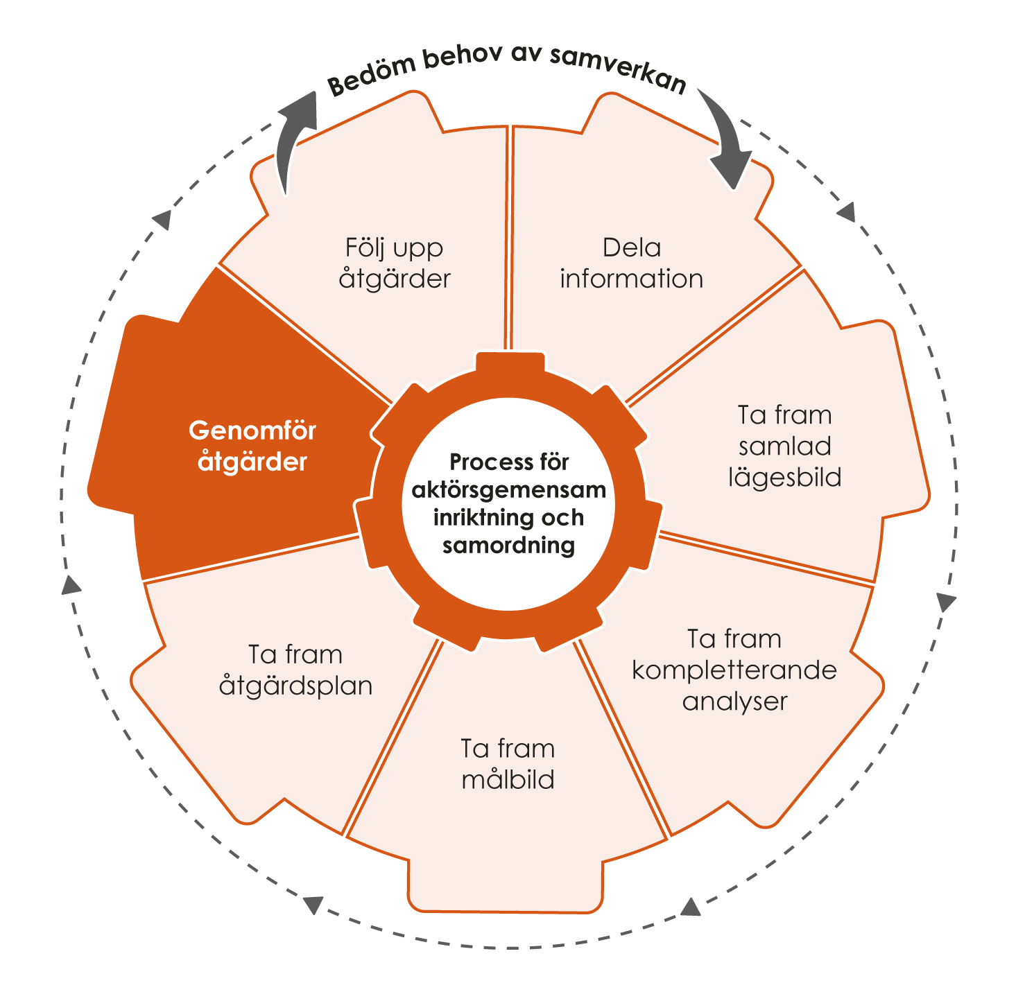
Genomför åtgärder
Koordinera och utföra de åtgärder som aktörerna kommit överens om.
De aktörer som bidrar med aktörsgemensamma åtgärder behöver dessutom agera så att behovet omhändertas som helhet.
Notes:
Att genomföra åtgärder innebär att koordinera och utföra de åtgärder som aktörerna kommit överens om. Syftet är att använda aktörernas förmåga och samhällets resurser för att uppnå önskad effekt i en samhällsstörning.
Enligt ansvarsprincipen har den som har ansvar för en verksamhet under normala förhållanden även motsvarande ansvar vid samhällsstörningar. Vid en samhällsstörning innebär det att aktörer har olika ansvar och genomför åtgärder samtidigt. Varje aktör behöver därför förstå vad det aktörsgemensamma arbetet med åtgärdsplanering innebär för den egna verksamheten och genomföra de åtgärder som faller inom det egna ansvarsområdet.
De aktörer som bidrar med aktörsgemensamma åtgärder behöver dessutom agera så att behovet omhändertas som helhet.

Slide 44
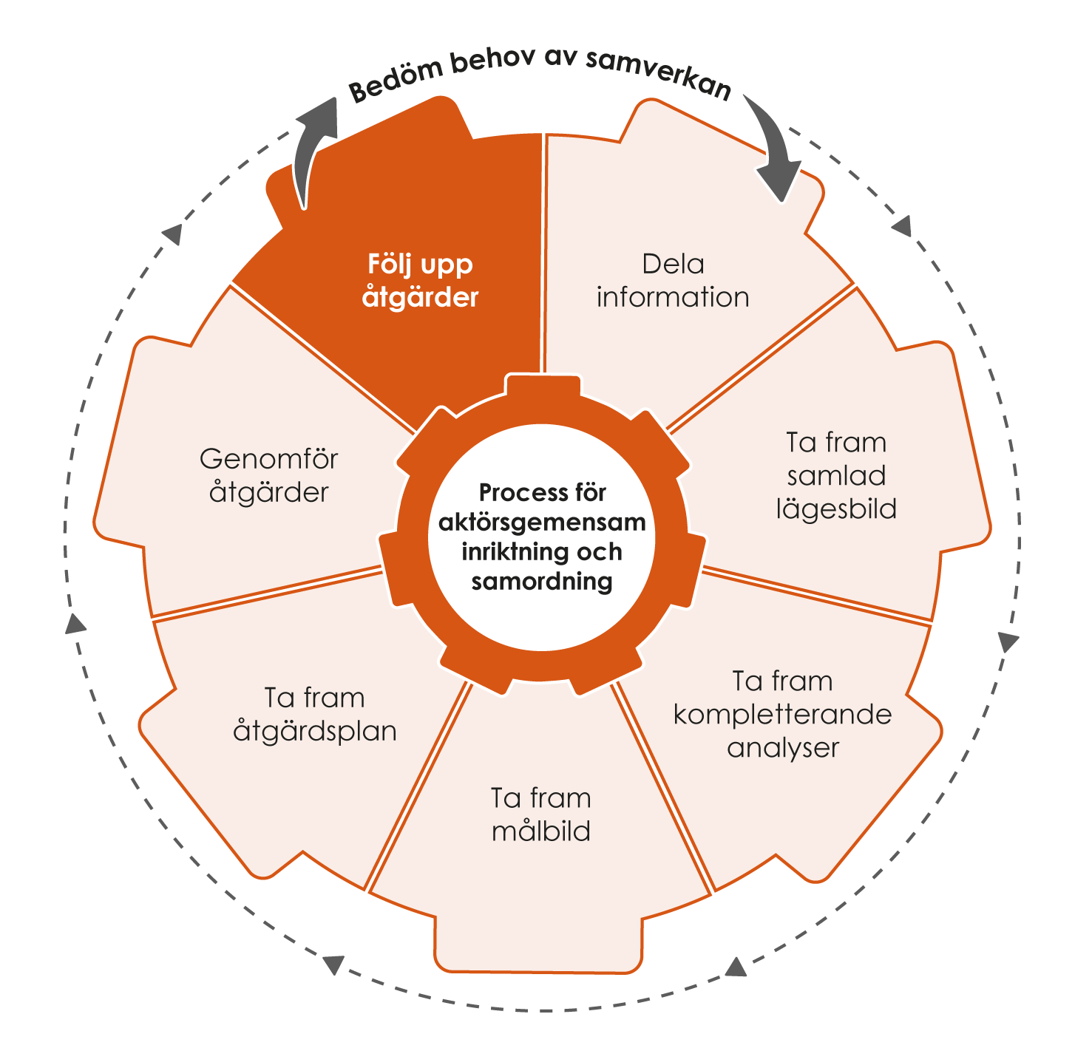
Följ upp åtgärder
Följa upp hur väl de genomförda åtgärderna möter de identifierade behoven
Behöver göras löpande under en hantering
Då kan aktörerna hela tiden anpassa arbetet så att de kan skapa mesta möjliga nytta i den givna situationen, och fokusera på att åstadkomma så bra effekt som möjligt
Notes:
Att följa upp den gemensamma hanteringen innebär att följa upp hur väl de genomförda åtgärderna möter de identifierade behoven. Det handlar alltså om att säkerställa att det aktörs­gemensamma arbetet med målbilder och planeringen av åtgärder faktiskt har skapat de effekter som avsetts.
Under ett genomförande behöver de berörda aktörerna kontinuerligt tolka hur de insatta resurserna agerar i relation till målbildsarbetet. I praktiken måste aktörerna även ta hänsyn till det faktum att det som var ”rätt” när de tog fram planen kan vara ”fel” när de använder den. Detta på grund av förändringar i omgivningen, som inte alltid är lätta att förutspå innan de inträffat. De berörda aktörerna måste därmed hela tiden ompröva vad de bedömer som rätt, och uppdatera planen utifrån situationens aktuella behov.
Aktörerna behöver därför göra uppföljningar löpande under hanteringen av en samhällsstörning. Att vänta till dess hanteringen är avslutad innan man gör en uppföljning kan innebära att aktörerna missar möjligheten att korrigera planer och agerande som inte är tillräckligt väl anpassade till verkligheten. Genom löpande uppföljning kan aktörerna hela tiden anpassa arbetet i de föregående momenten så att de kan skapa mesta möjliga nytta i den givna situationen, och fokusera på att åstadkomma så bra effekt som möjligt.

Slide 45

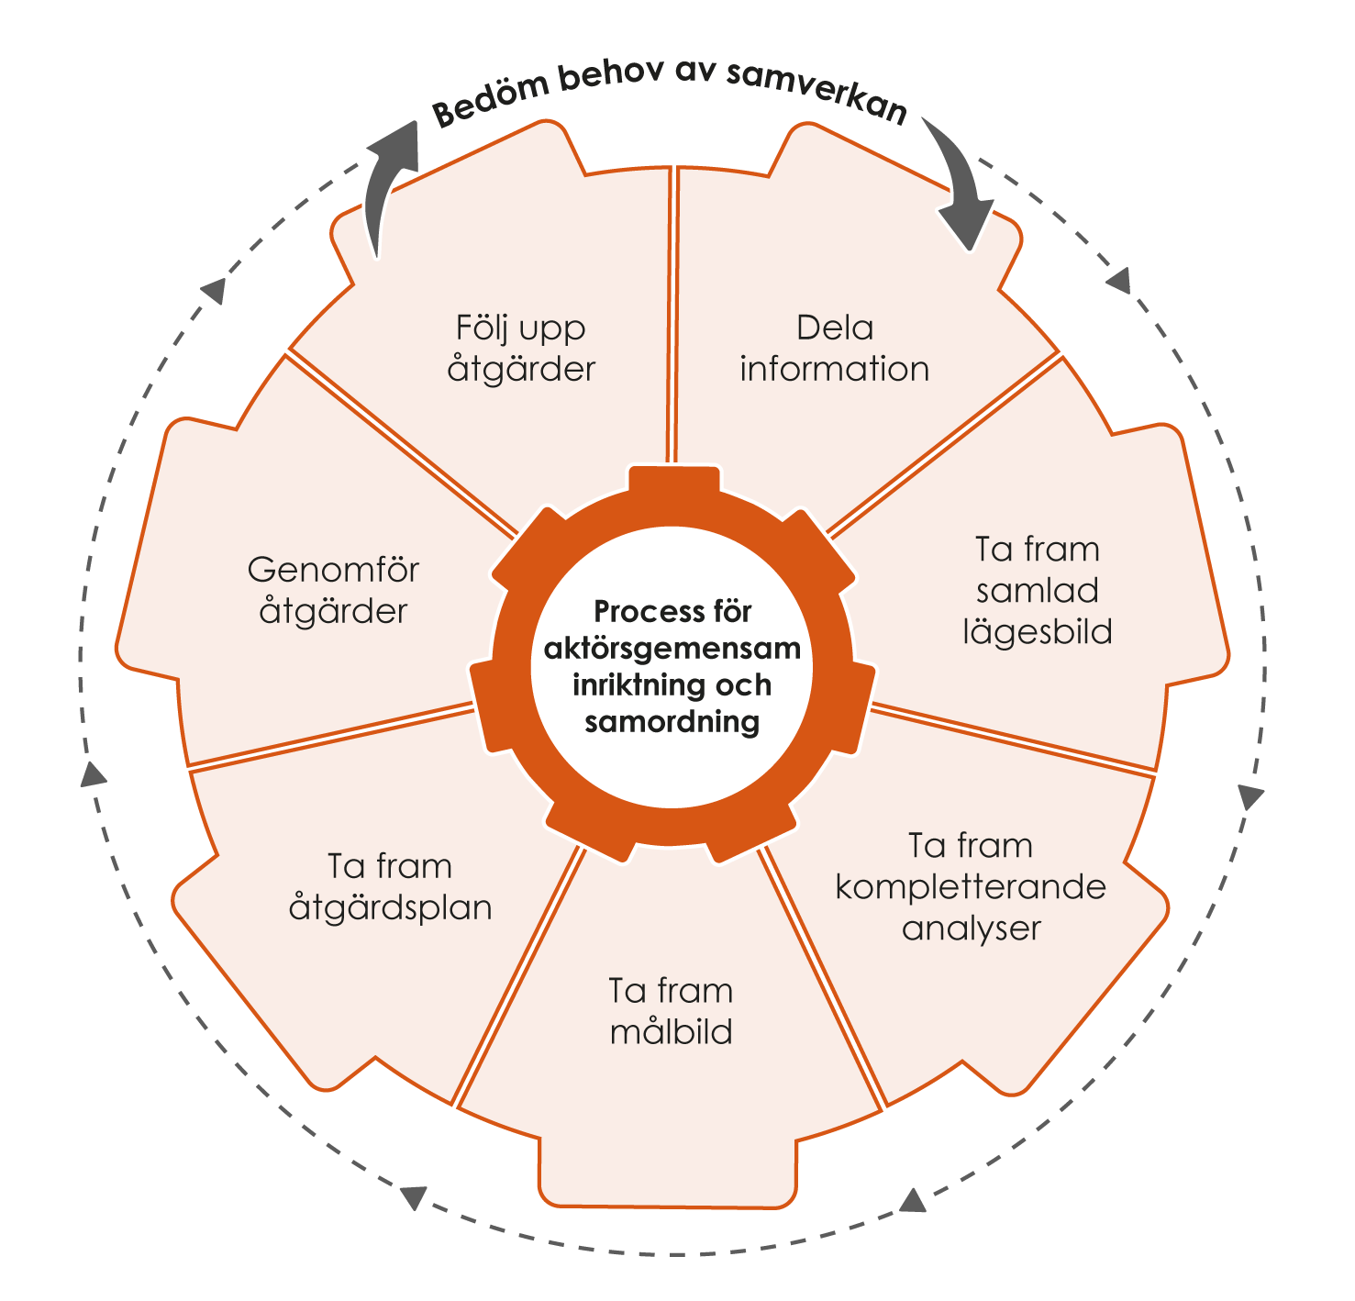
Integrera ett kommunikativt perspektiv
Kommunikation har avgörande roll i hela hanteringen.
Integrera kommunikationskompetens i alla delar av processen:
Dela information: Lyssna in och kommunicera aktivt.
Samlad lägesbild: Inkludera hur händelsen beskrivs och uppfattas.
Kompletterande analyser: Analyser från kommunikationsfunktionen, exempelvis om mediabevakning och desinformation.
Målbild: Komplettera med vad ni vill uppnå genom kommunikationsåtgärder.
Åtgärdsplan: Inkludera kommunikationsåtgärder.
Genomföra åtgärder: Synkronisera kommunikationsåtgärder med övriga åtgärder.
Följa upp åtgärder: Kontrollera om kommunikationsmålen har uppnåtts, finns fortsatta informationsbehov?
Notes:
Kommunikation har en avgörande roll vid hanteringen av samhällsstörningar och bör integreras i alla delar av processen för aktörsgemensam inriktning och samordning. Effektiv kommunikation kan mildra, eller till och med förhindra, negativa konsekvenser av en händelse.
Att integrera ett kommunikativt perspektiv innebär inte att alla ska vara kommunikatörer. Däremot är det viktigt att inkludera kommunikationskompetens i de olika momenten av processen för aktörsgemensam inriktning och samordning. Det kommunikativa perspektivet ska läggas på hanteringens viktigaste frågor och stödja målen i den övergripande hanteringen.
Exempel på hur det kommunikativa perspektivet kan integreras i de olika momenten av processen för aktörsgemensam inriktning och samordning:
Dela information: Ha ett kommunikativt förhållningssätt genom att lyssna in och kommunicera aktivt.
Ta fram samlad lägesbild: Inkludera det kommunikativa perspektivet i den samlade lägesbilden. Till exempel hur händelsen beskrivs och uppfattas, det vill säga bilden av händelsen.
Ta fram kompletterande analyser: Inkludera analyser från kommunikatörsfunktionen, exempelvis om mediabevakning och desinformation.
Ta fram målbild: Komplettera målbilden med kommunikationsmål, det vill säga vad ni vill uppnå genom kommunikationsåtgärder.
Ta fram åtgärdsplan: Inkludera de viktigaste kommunikationsåtgärderna i åtgärdsplanen.
Genomför åtgärder: Kommunikationsåtgärderna behöver vara synkroniserade med övriga åtgärder.
Följ upp åtgärder: Har vi uppnått målen med våra åtgärder eller finns det till exempel fortsatta informationsbehov?

